Slide 1
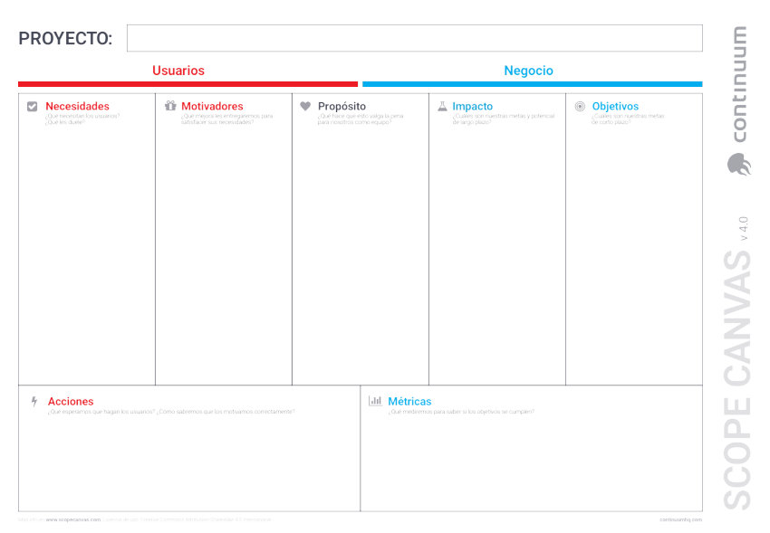
Expandir la oferta
Ceramica y tecnicas de fabricacion de ceramica
Charlas sobre ceramica, visitas a museos y eventos sobre ceramica
Mas actividades relacionadas con la ceramica
Convertir la ceramica en la principal actividad de ocio
Expandir el negocio y nuestra oferta de actividades relacionadas con la ceramica
Asistir a los eventos que organicemos
Asistencia a los eventos e inscripciones a los cursos

